Slide 1

20. foglalkozás
mozgás

Slide 2

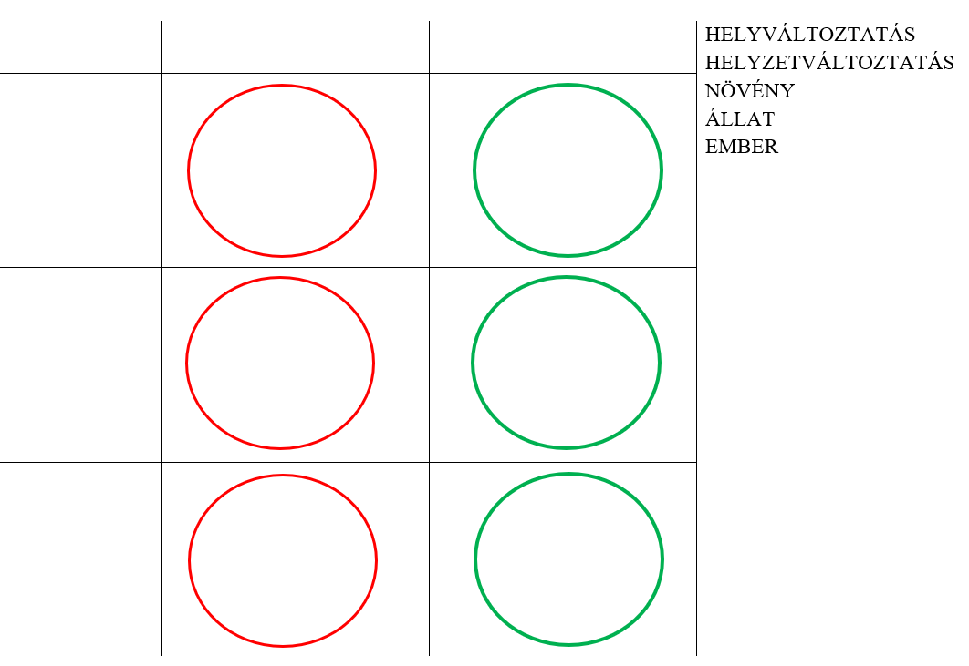
1. A címkék elhelyezése a táblázatba

Slide 3
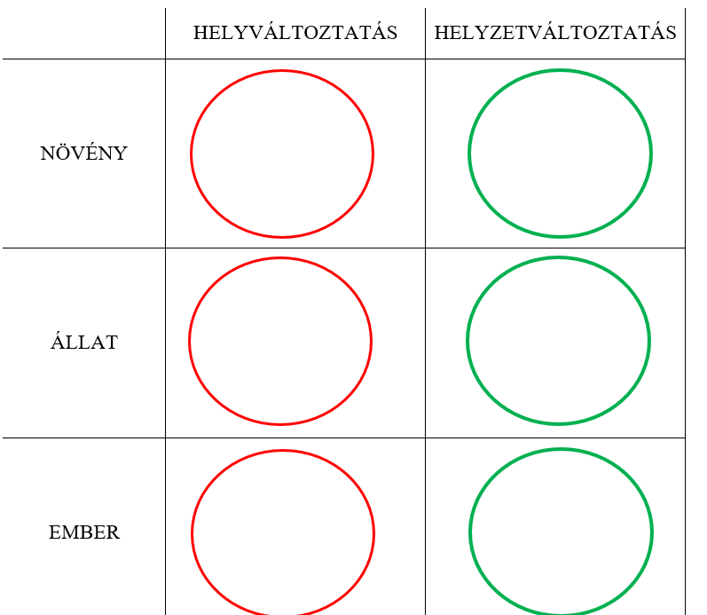
1.

Slide 4
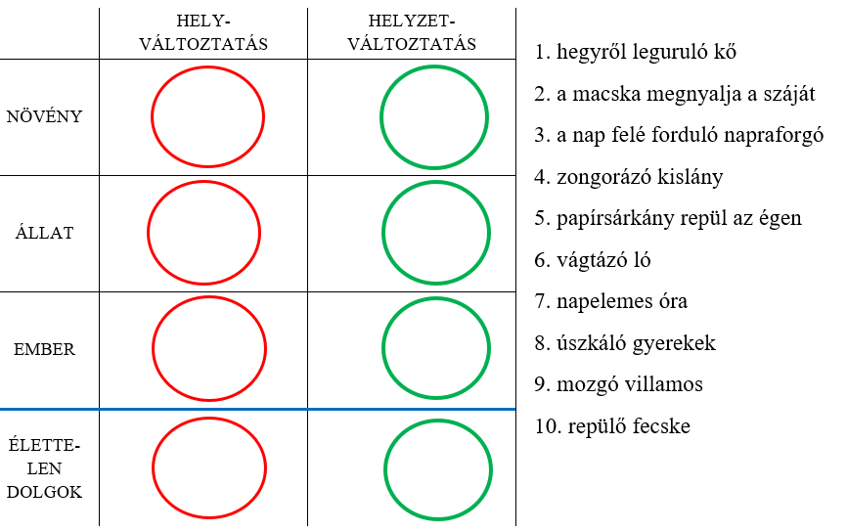
2.
3.
10.
2.
6.
8.
4.
5.
1.
9.
7.

Slide 5
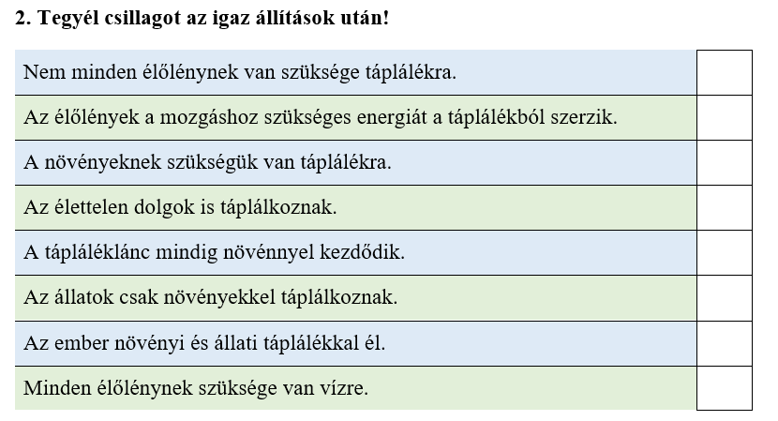

Slide 6
